Slide 1
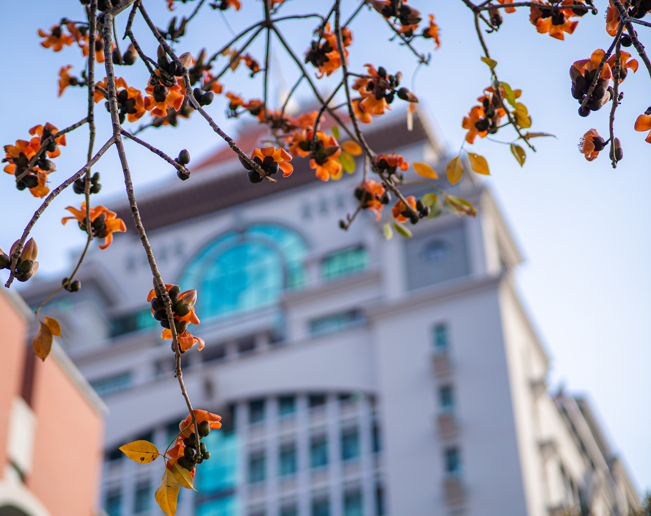

厦门大学毕业答辩PPT模板
Your Title Here XMU
姓名：XXXXX
学号：XXXXXXXXXXXXX

Slide 2

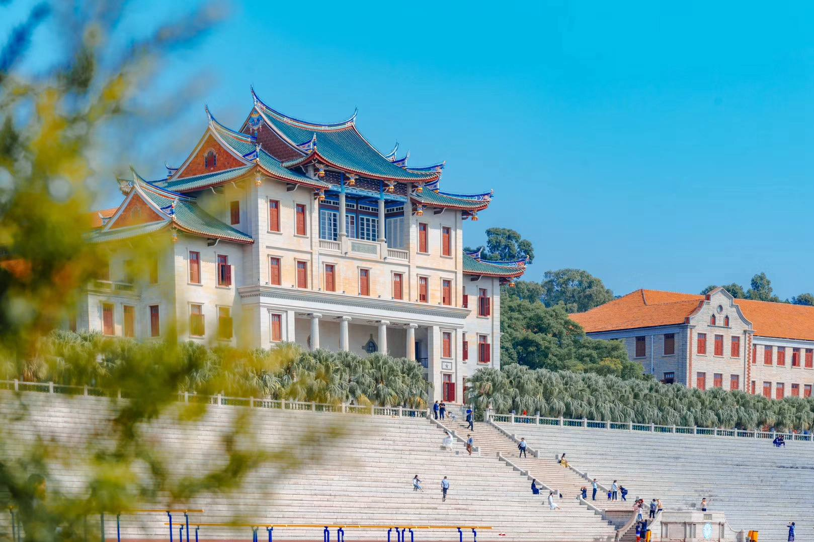
目录
Contents
1
2
3
4
请输入标题
请输入标题
请输入标题
请输入标题
Your Title Here
Your Title Here
Your Title Here
Your Title Here

Slide 3

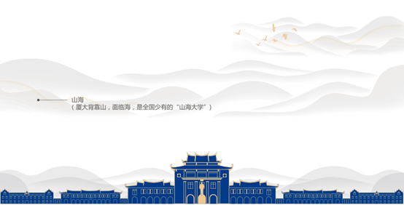
1
1-1 选题背景
绪论
1-2 学术回顾
1-3 研究意义

Slide 4
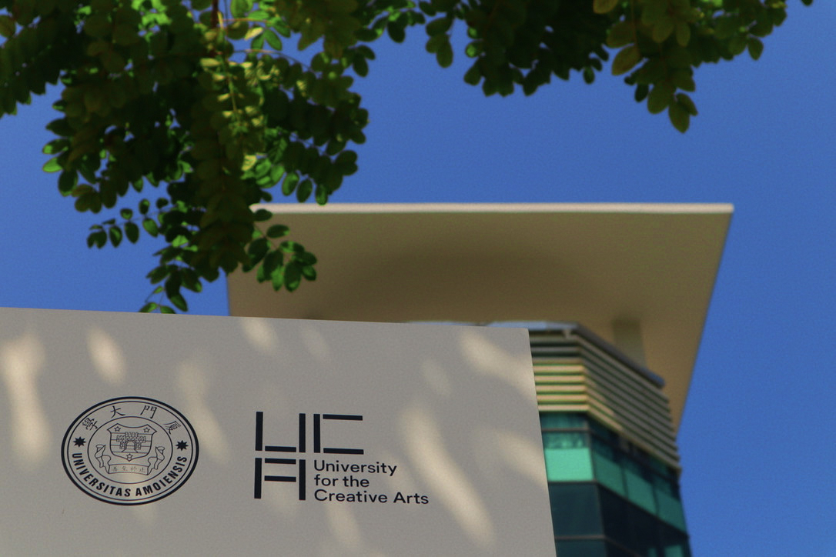
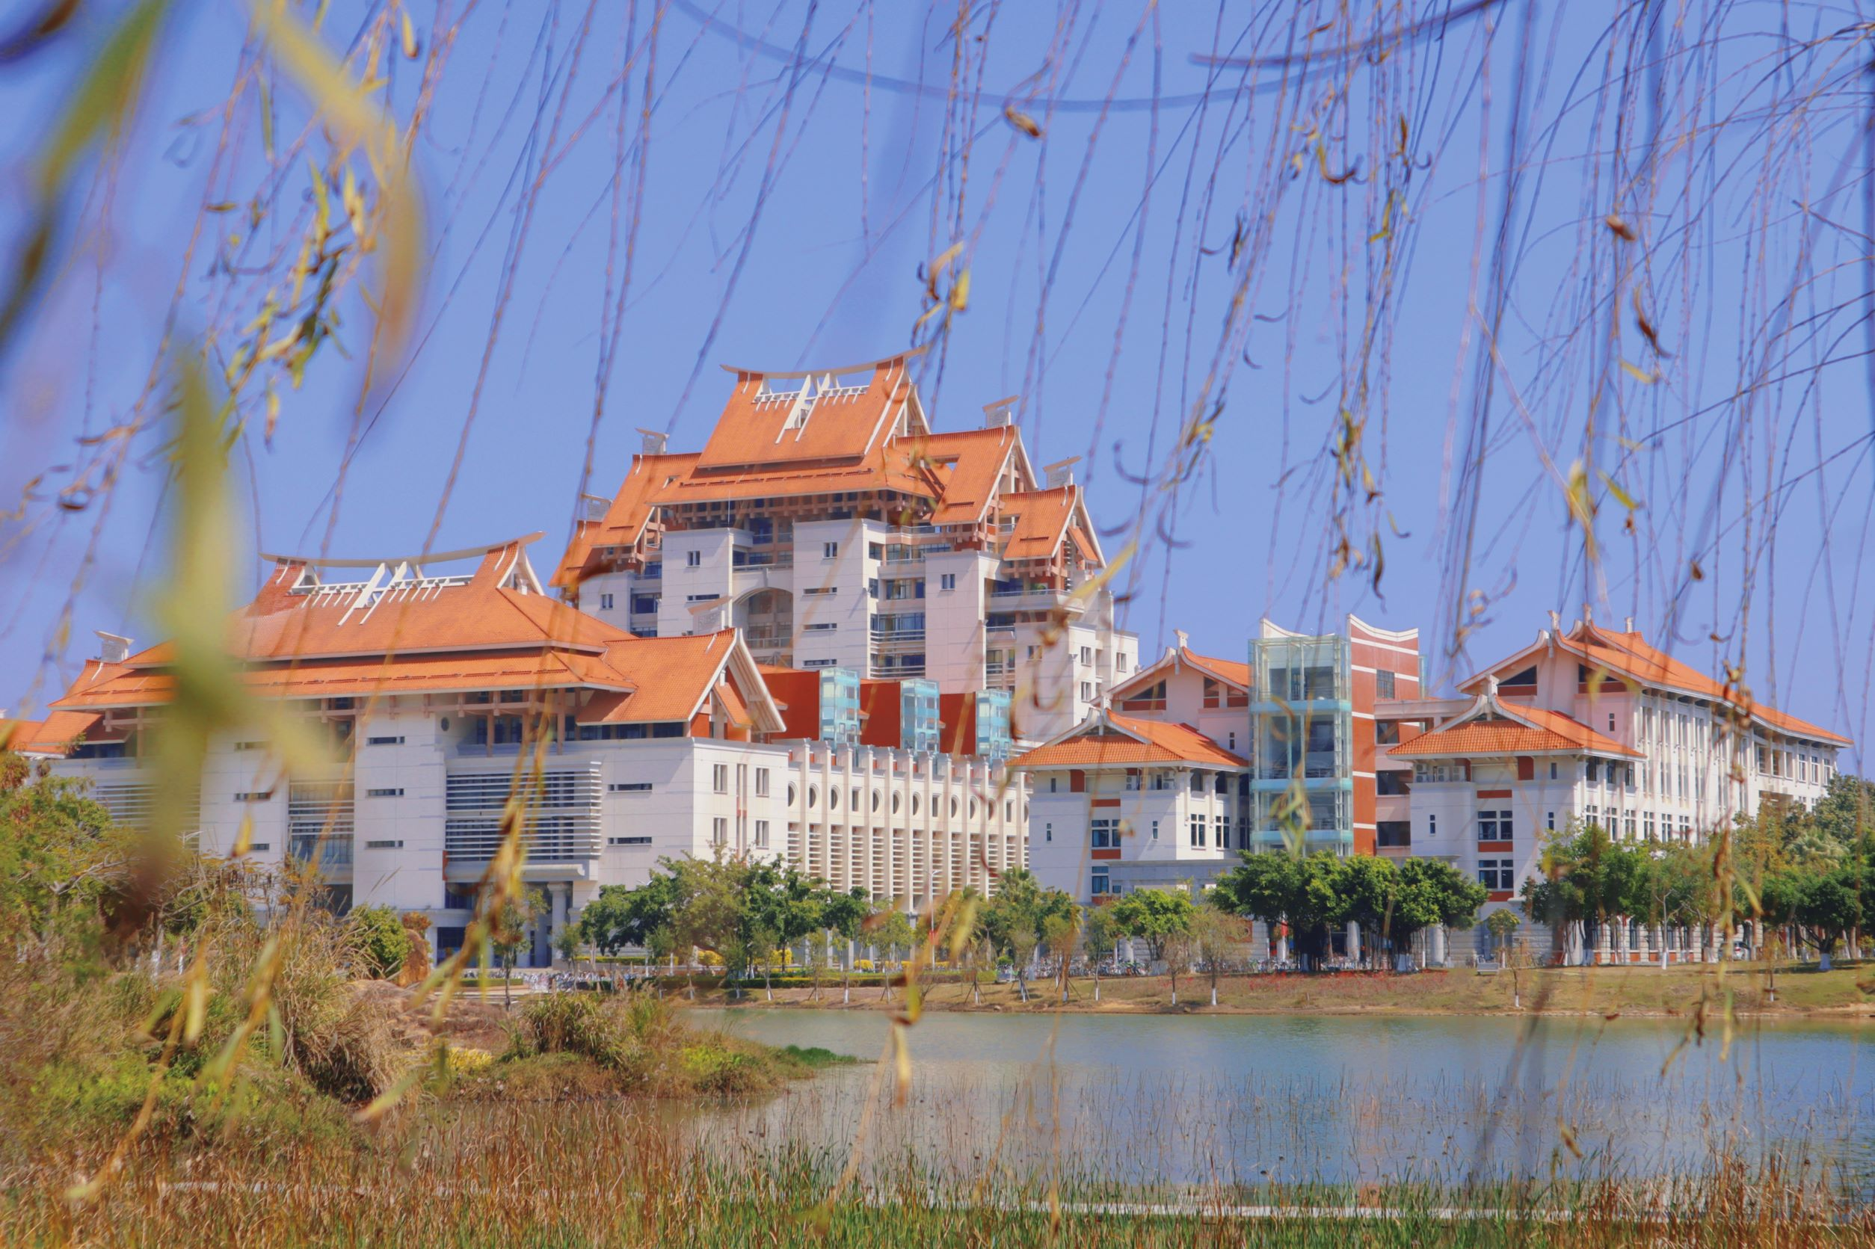
请在此输入标题
Your Title Here XMU
标题
厦门大学（Xiamen University），简称厦大(XMU) ，由著名爱国华侨领袖陈嘉庚先生于1921年创办, 是中国近代教育史上第一所华侨创办的大学。
标题
学校秉持爱国华侨领袖陈嘉庚先生的立校志向，形成了“爱国、革命、自强、科学”的优良校风，打造了鲜明的办学特色，培养了大批优秀人才，为国家富强、人民幸福和中华文化海外传播作出了积极贡献。

Slide 5


请在此输入标题
Your Title Here XMU
关键词
厦门大学建有思明校区、漳州校区、翔安校区和马来西亚分校，设有研究生院、6个学部以及33个学院（直属系）和16个研究院。
关键词
形成了覆盖哲学、经济学、法学、教育学、文学、历史学、理学、工学、医学、管理学、艺术学、交叉学科12个学科门类的学科体系。
关键词
目前，学校有39个博士学位授权一级学科，47个硕士学位授权一级学科，8个二级交叉学科学位授权点，3个博士专业学位授权类别，30个硕士专业学位授权类别。

Slide 6
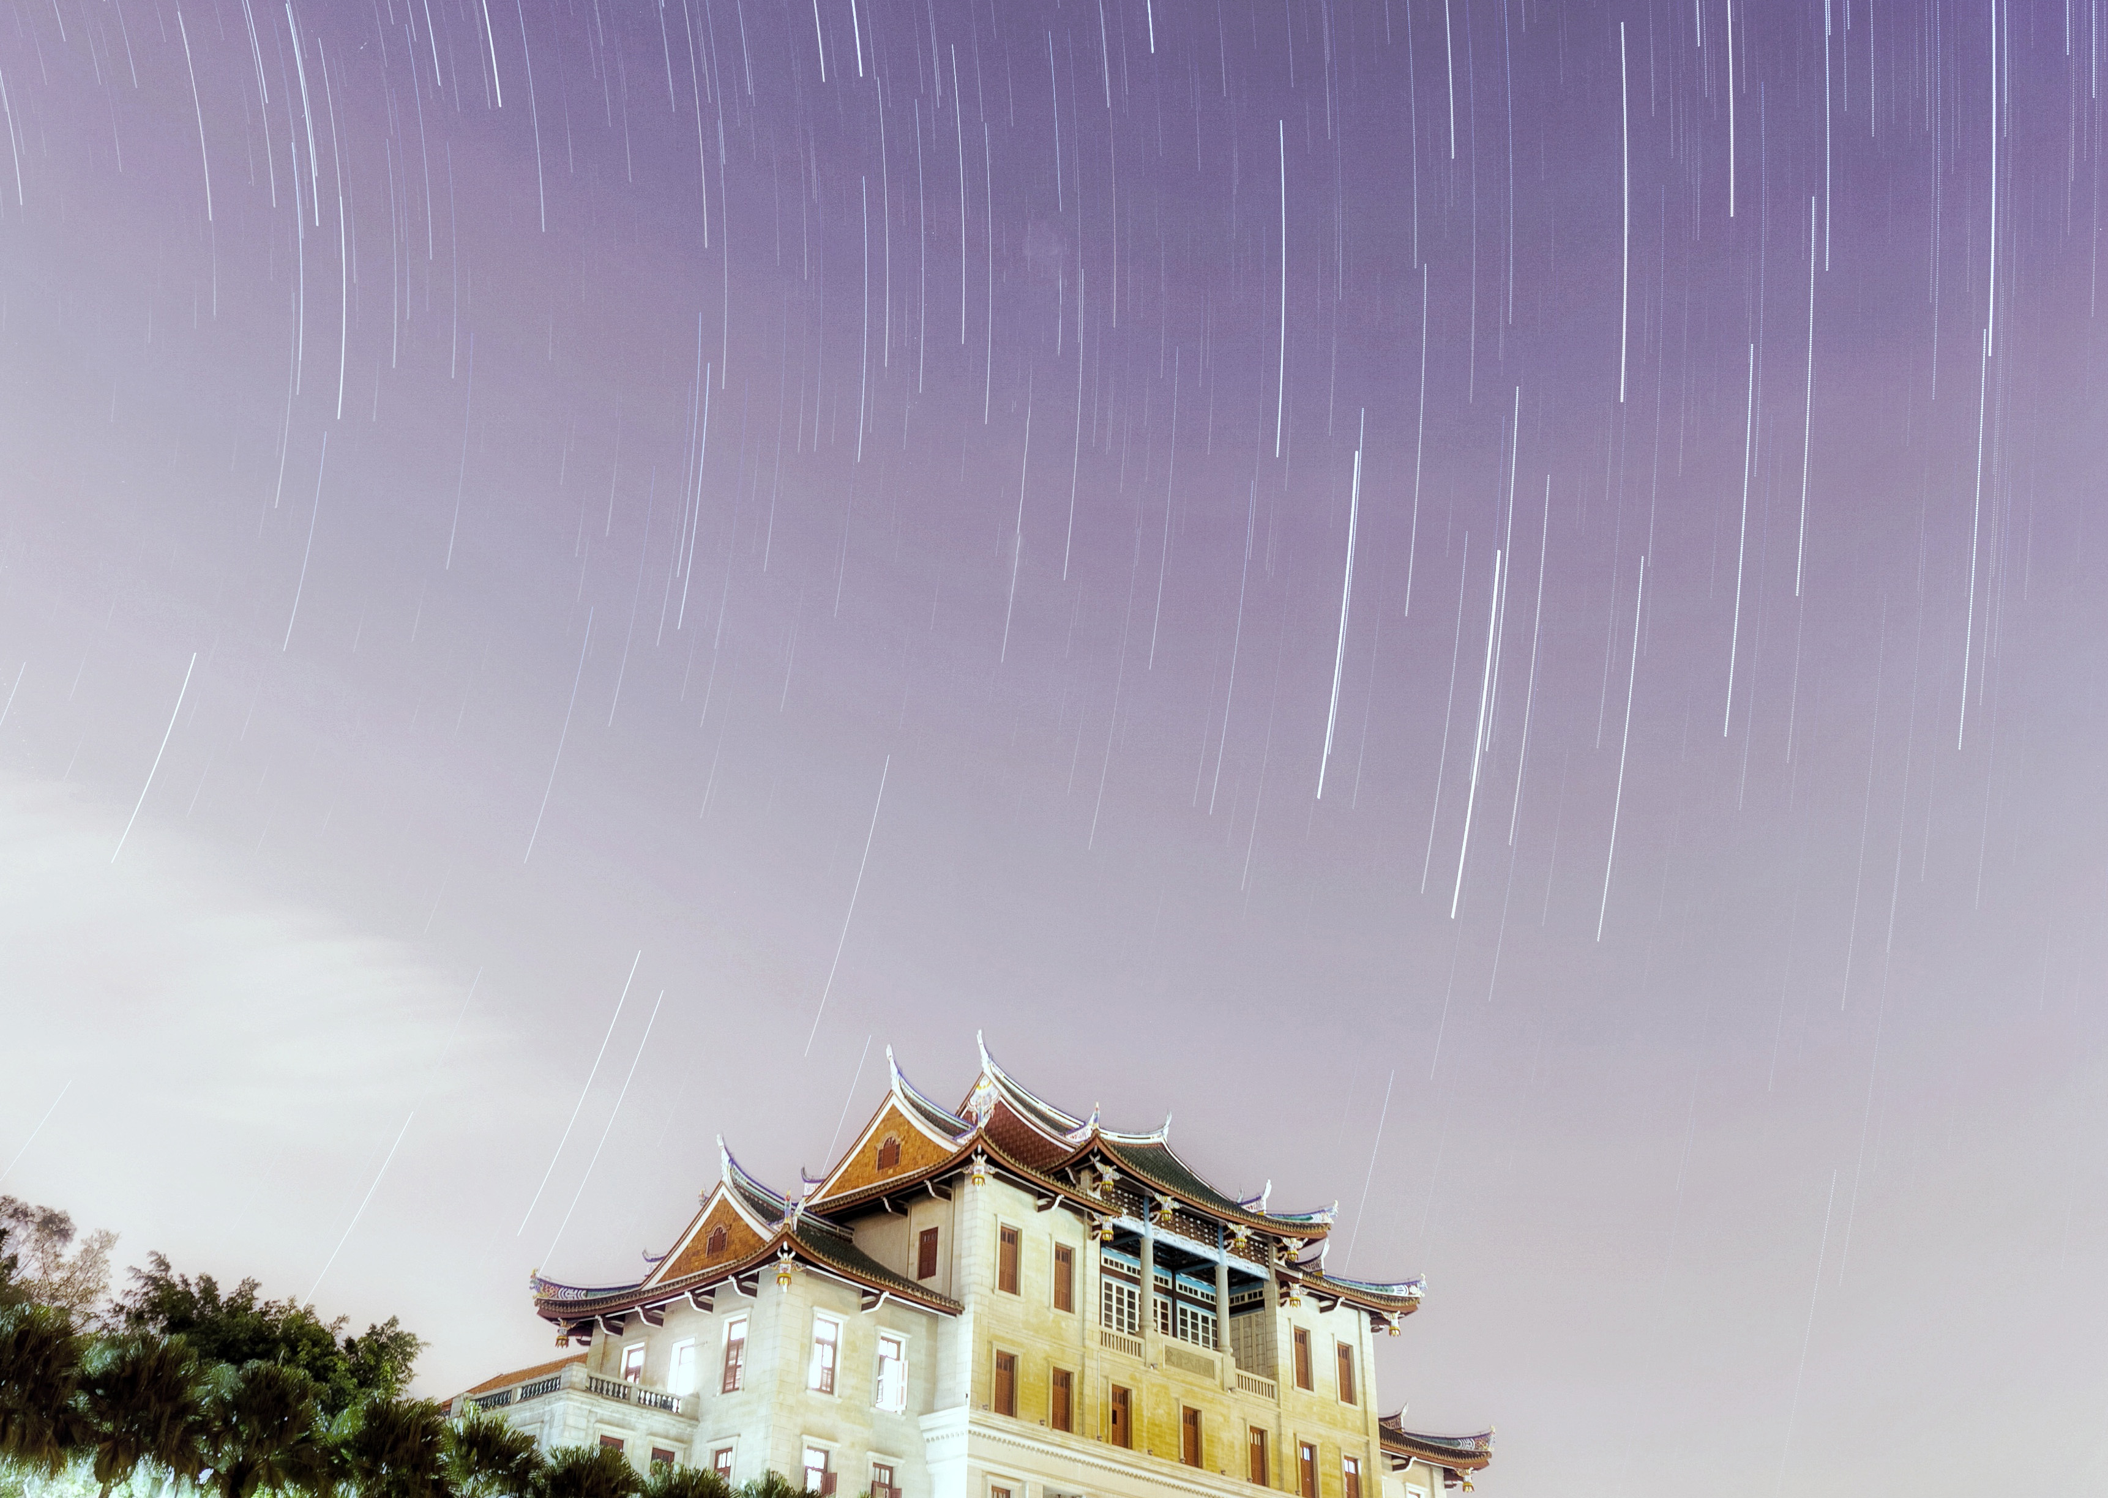
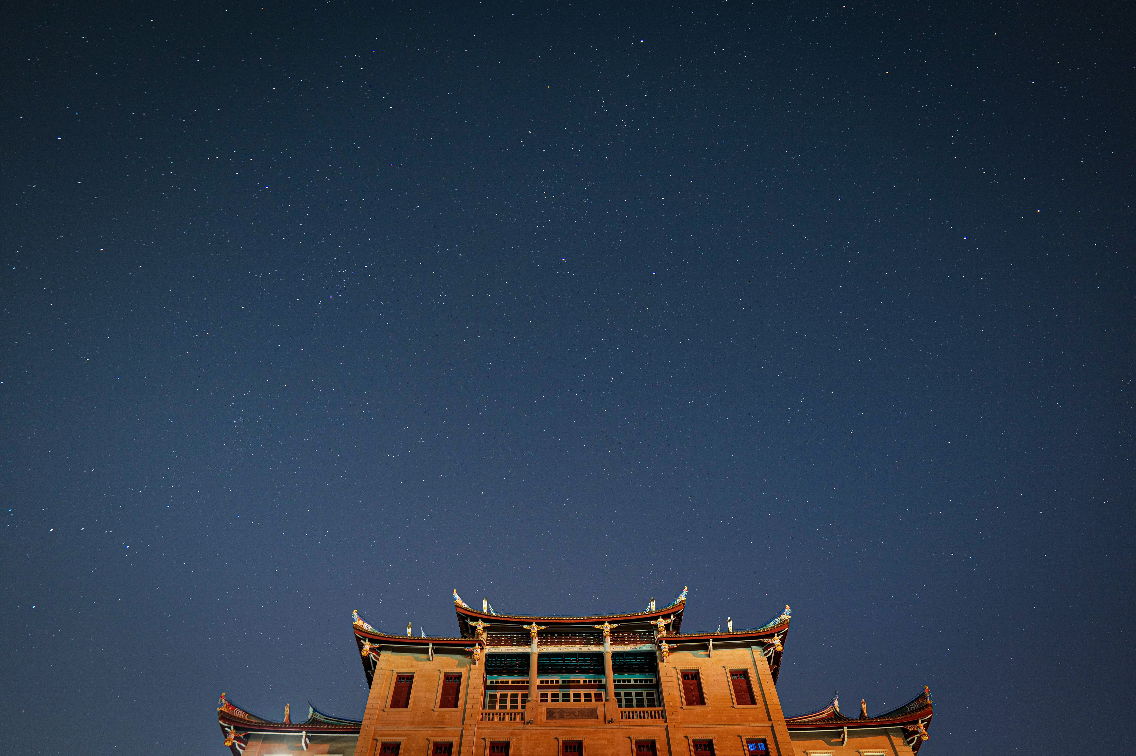
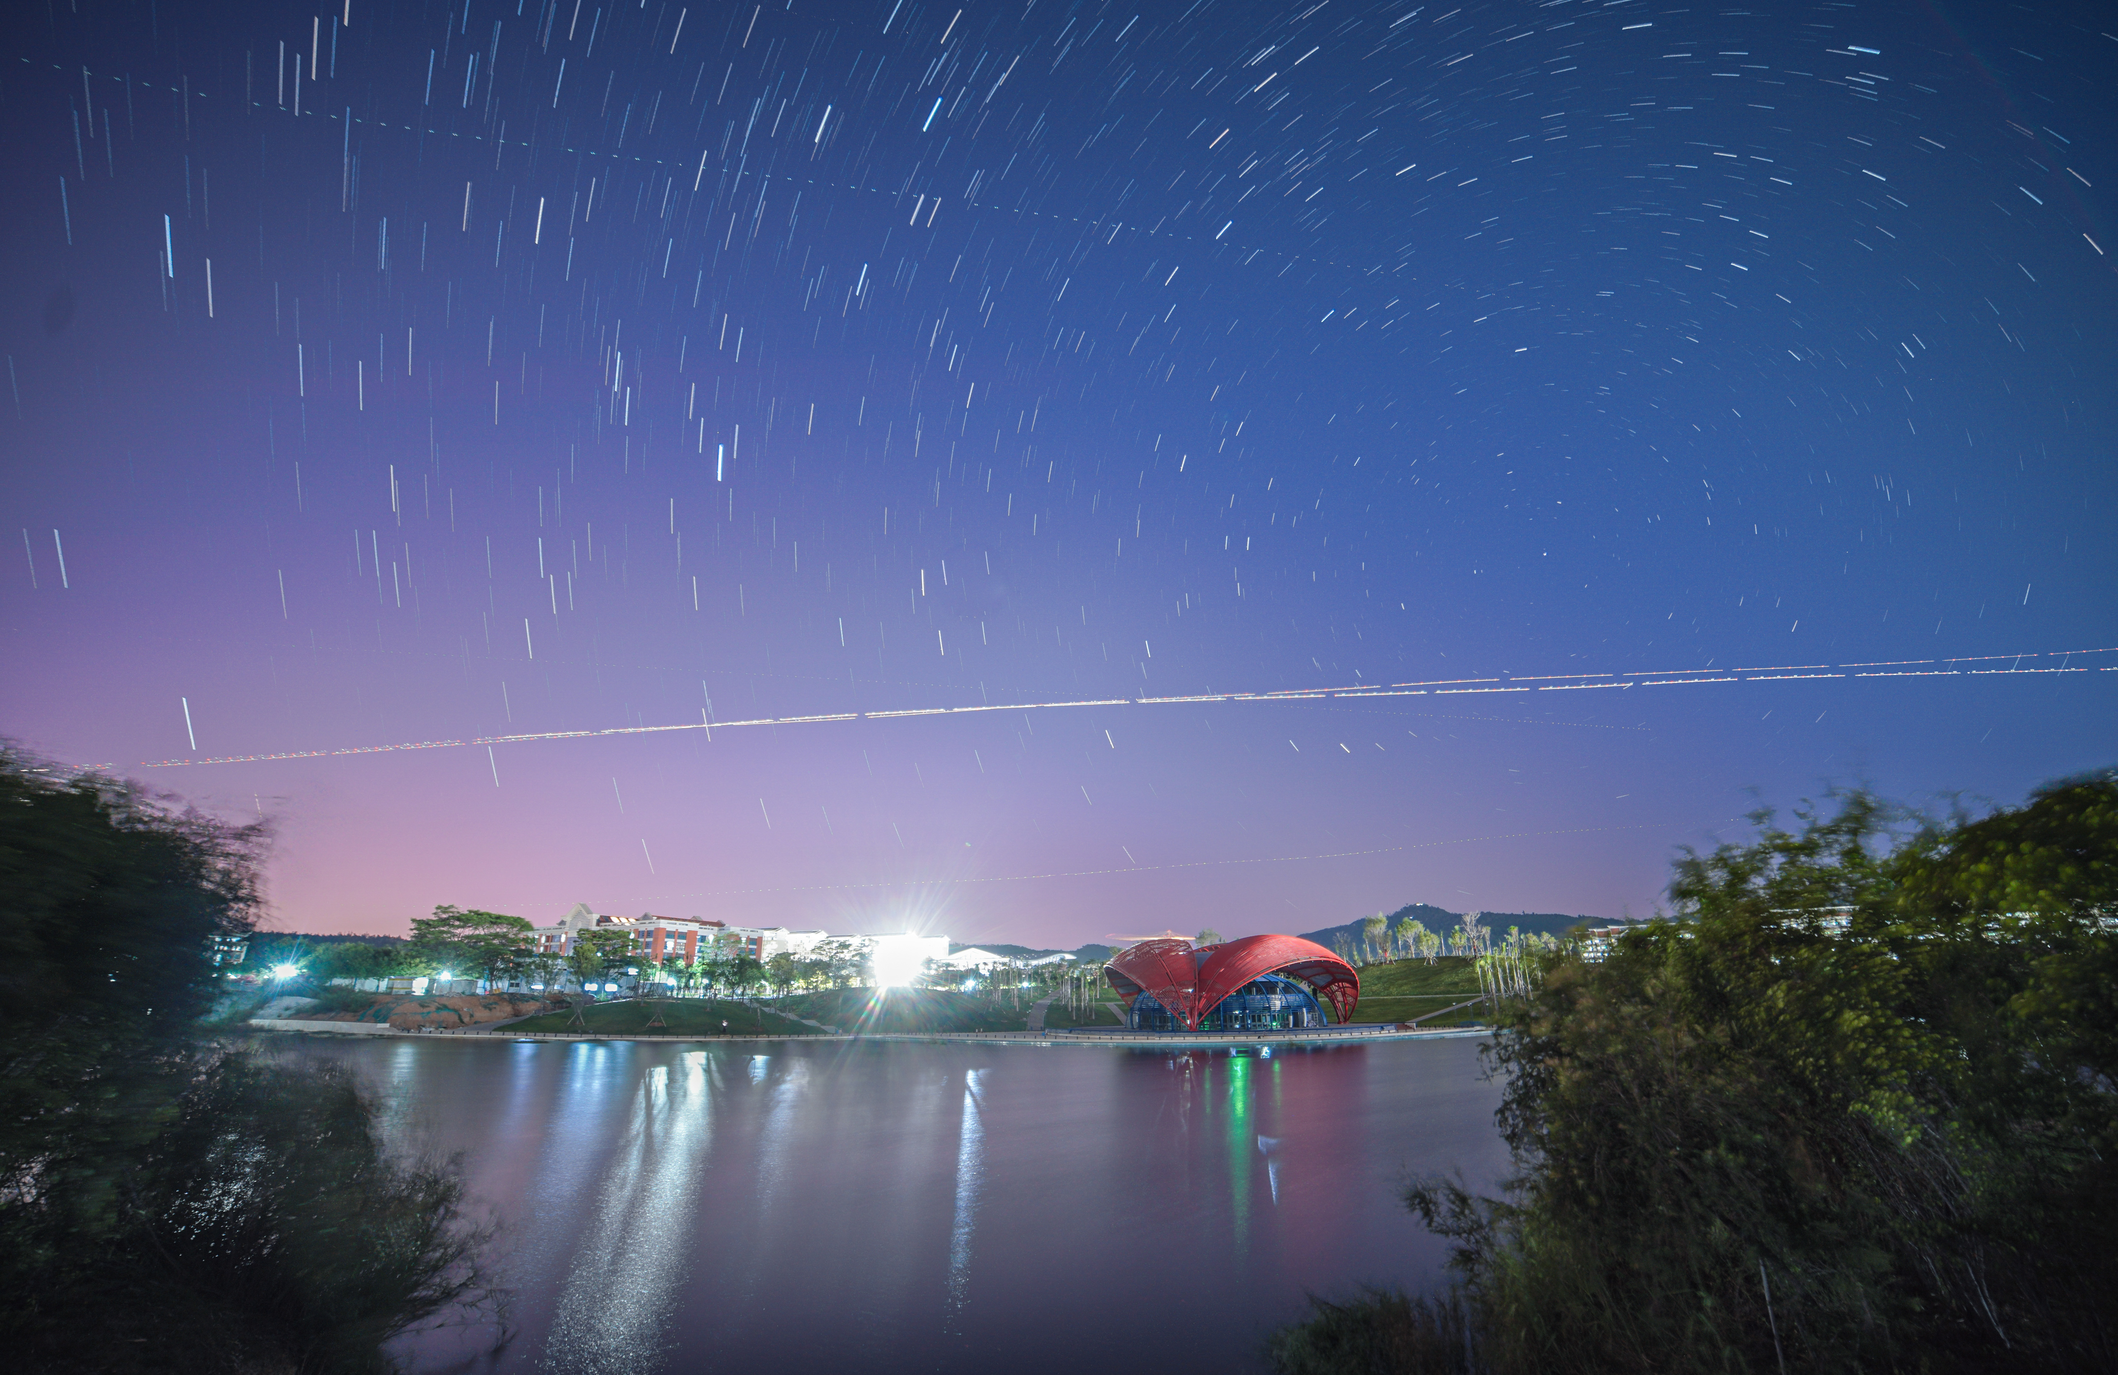
请在此输入标题
Your Title Here XMU
请输入关键词
请输入关键词
请输入关键词
厦门大学建有思明校区、漳州校区、翔安校区和马来西亚分校
设有研究生院、6个学部以及33个学院（直属系）和16个研究院
哲学、经济学、法学、教育学、文学、历史学、理学、工学、医学、管理学、艺术学、交叉学科12个学科门类

Slide 7
2
2-1 研究思路
标题
2-2 研究方法
2-3 学术创新

Slide 8
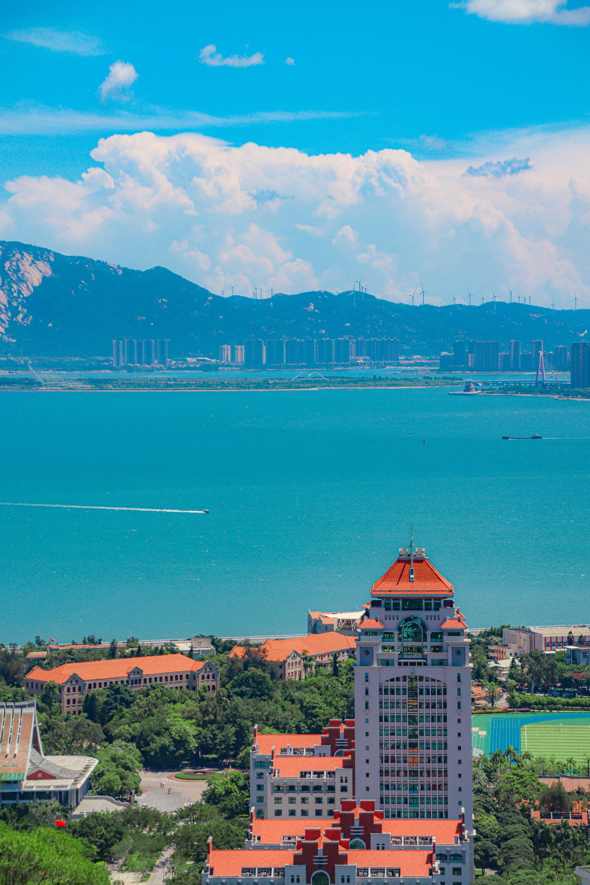
请在此输入标题
Your Title Here XMU
厦门大学由著名爱国华侨领袖陈嘉庚先生于1921年创办, 是中国近代教育史上第一所华侨创办的大学。
输入关键词
厦门大学由著名爱国华侨领袖陈嘉庚先生于1921年创办, 是中国近代教育史上第一所华侨创办的大学。
输入关键词
厦门大学由著名爱国华侨领袖陈嘉庚先生于1921年创办, 是中国近代教育史上第一所华侨创办的大学。
输入关键词
厦门大学由著名爱国华侨领袖陈嘉庚先生于1921年创办, 是中国近代教育史上第一所华侨创办的大学。
输入关键词

Slide 9
请在此输入标题
Your Title Here XMU
01
03
关键词
关键词
厦门大学秉持爱国华侨领袖陈嘉庚先生的立校志向，形成了“爱国、革命、自强、科学”的优良校风，打造了鲜明的办学特色，培养了大批优秀人才，为国家富强、人民幸福和中华文化海外传播作出了积极贡献。
关键词
厦门大学秉持爱国华侨领袖陈嘉庚先生的立校志向，形成了“爱国、革命、自强、科学”的优良校风，打造了鲜明的办学特色，培养了大批优秀人才，为国家富强、人民幸福和中华文化海外传播作出了积极贡献。
关键词
厦门大学秉持爱国华侨领袖陈嘉庚先生的立校志向，形成了“爱国、革命、自强、科学”的优良校风，打造了鲜明的办学特色，培养了大批优秀人才，为国家富强、人民幸福和中华文化海外传播作出了积极贡献。
厦门大学秉持爱国华侨领袖陈嘉庚先生的立校志向，形成了“爱国、革命、自强、科学”的优良校风，打造了鲜明的办学特色，培养了大批优秀人才，为国家富强、人民幸福和中华文化海外传播作出了积极贡献。
02
04

Slide 10
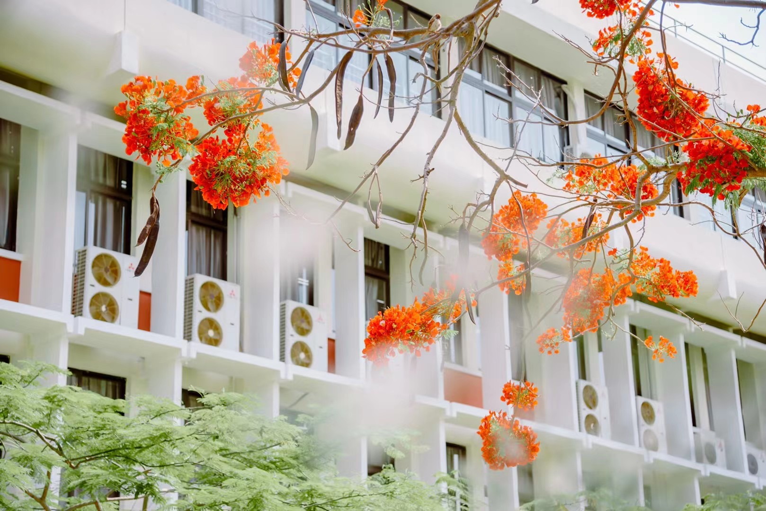
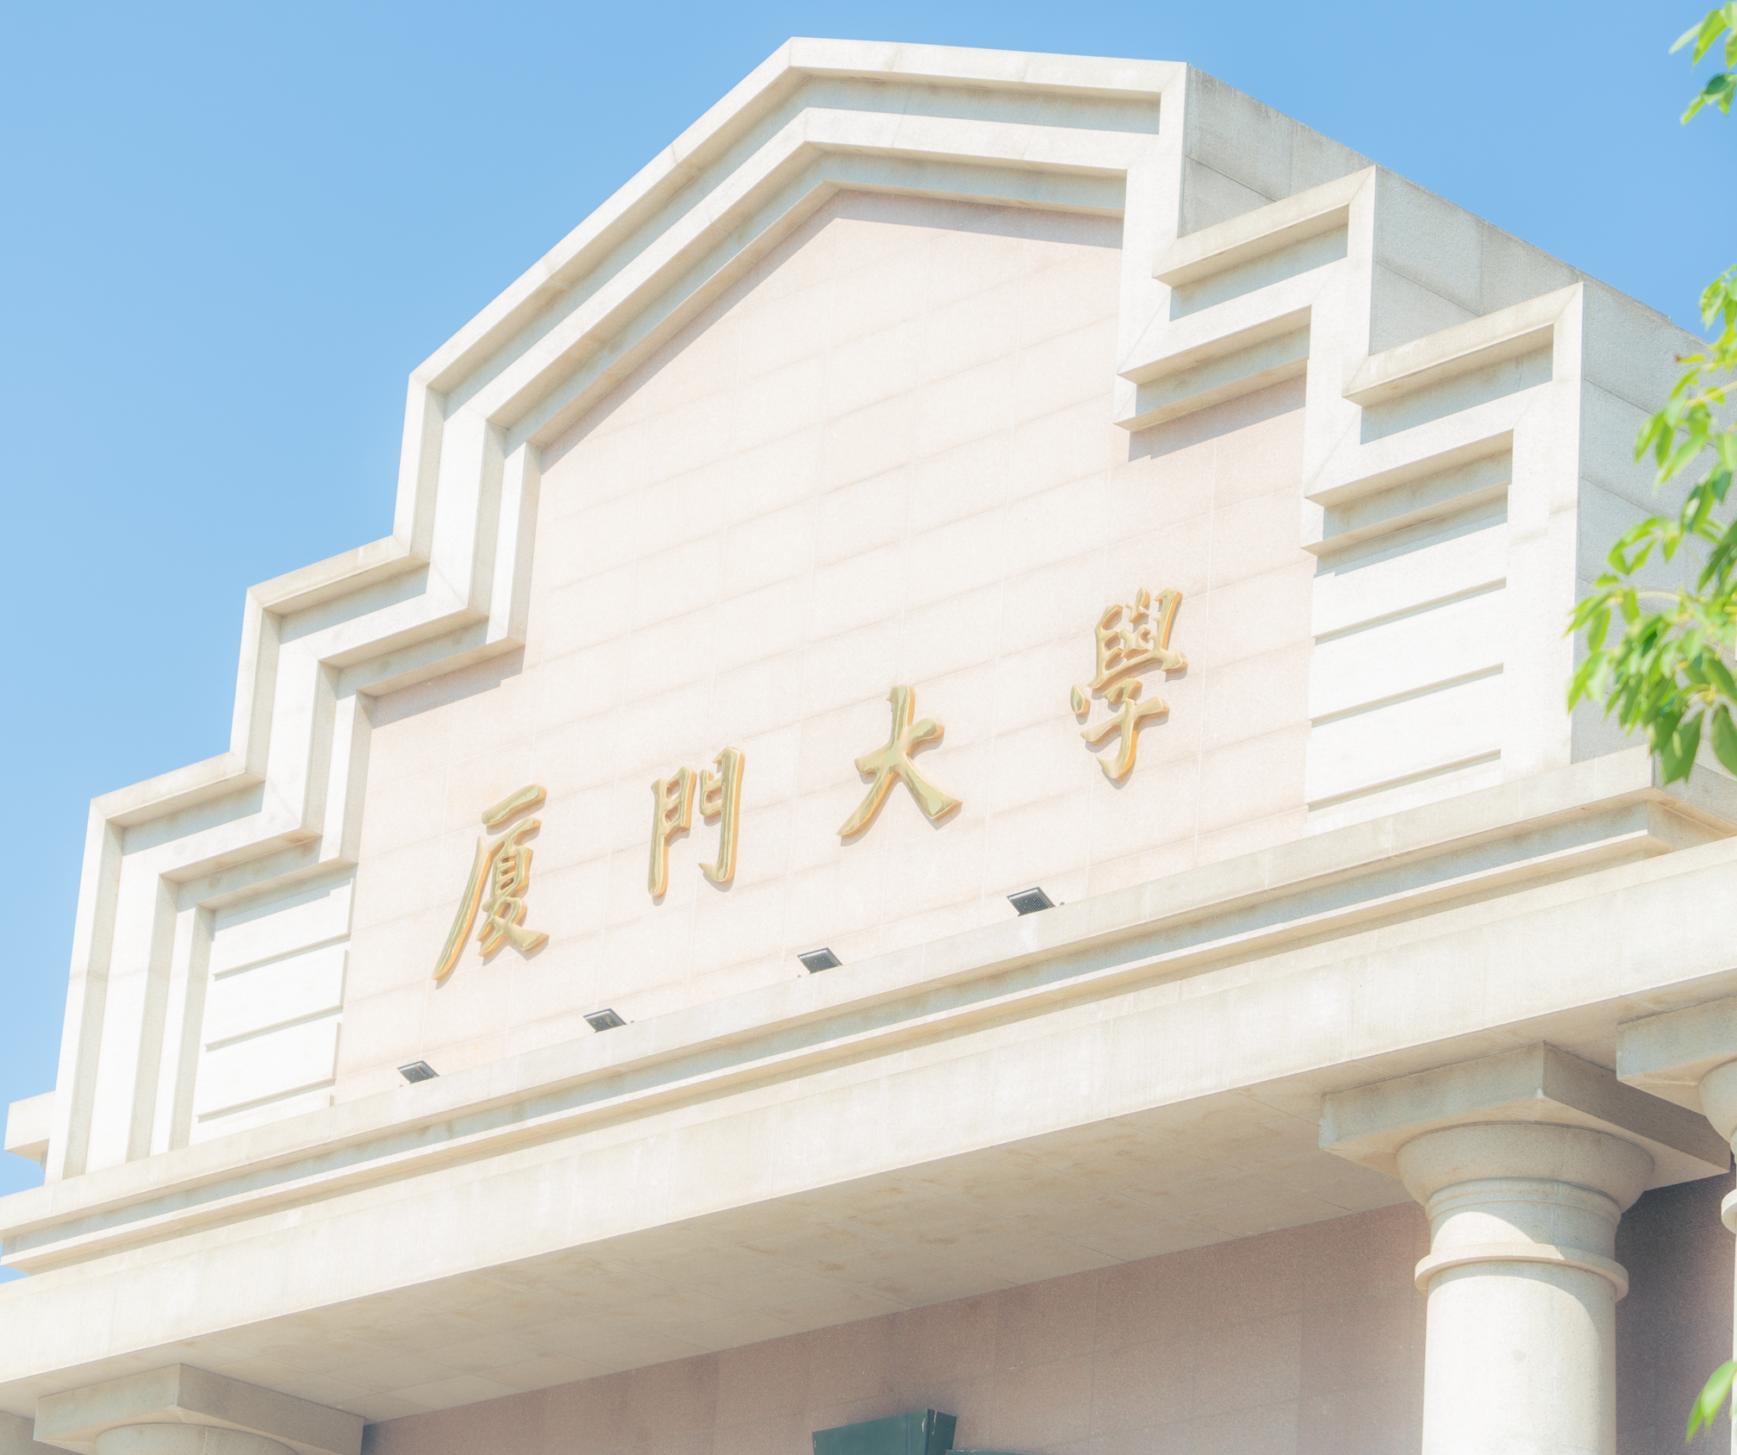
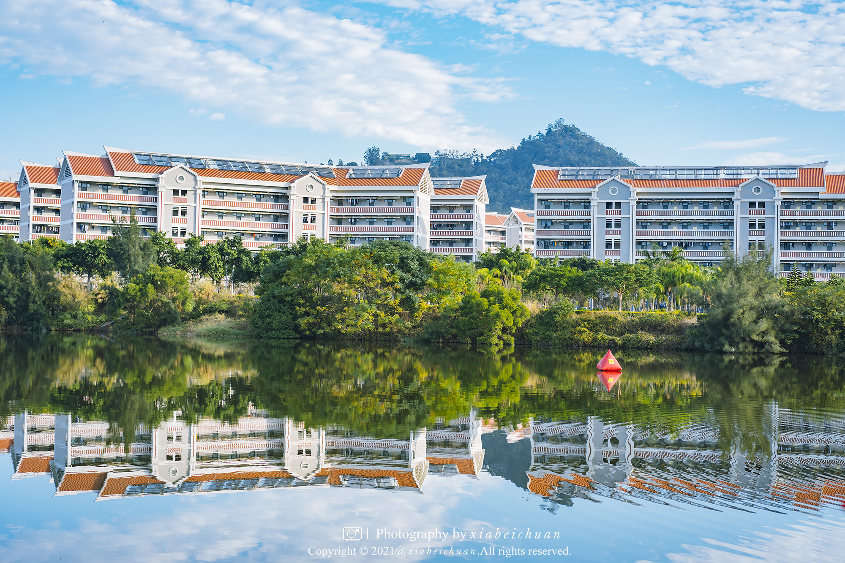
请在此输入标题
Your Title Here XMU
关键词
关键词
请在此输入内容
请在此输入内容
关键词
关键词
请在此输入内容
请在此输入内容

Slide 11
3
3-1 实践难点
标题
3-2 实地调研
3-3 案例分析

Slide 12
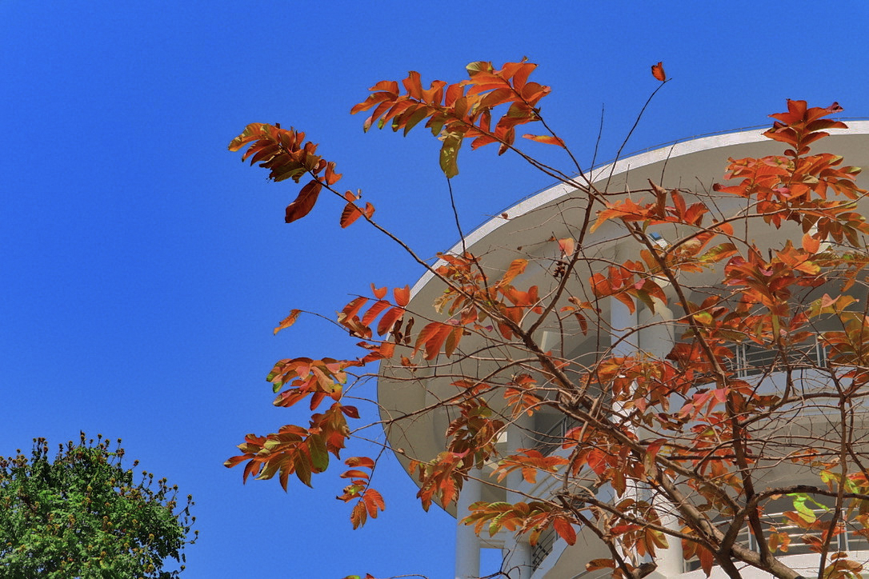
请在此输入标题
Your Title Here XMU
厦门大学建有思明校区、漳州校区、翔安校区和马来西亚分校，设有研究生院、6个学部以及33个学院（直属系）和16个研究院，形成了覆盖哲学、经济学、法学、教育学、文学、历史学、理学、工学、医学、管理学、艺术学、交叉学科12个学科门类的学科体系。
第一步
第二步
第三步
输入关键词
输入关键词
输入关键词
为国家富强、人民幸福和中华文化海外传播作出了积极贡献
为国家富强、人民幸福和中华文化海外传播作出了积极贡献
为国家富强、人民幸福和中华文化海外传播作出了积极贡献

Slide 13
请在此输入标题
Your Title Here XMU
单击此处添加标题
关键词
厦门大学（Xiamen University），简称厦大(XMU) ，由著名爱国华侨领袖陈嘉庚先生于1921年创办, 是中国近代教育史上第一所华侨创办的大学
单击此处添加标题
关键词
学校秉持爱国华侨领袖陈嘉庚先生的立校志向，形成了“爱国、革命、自强、科学”的优良校风，打造了鲜明的办学特色，培养了大批优秀人才，为国家富强、人民幸福和中华文化海外传播作出了积极贡献。

Slide 14
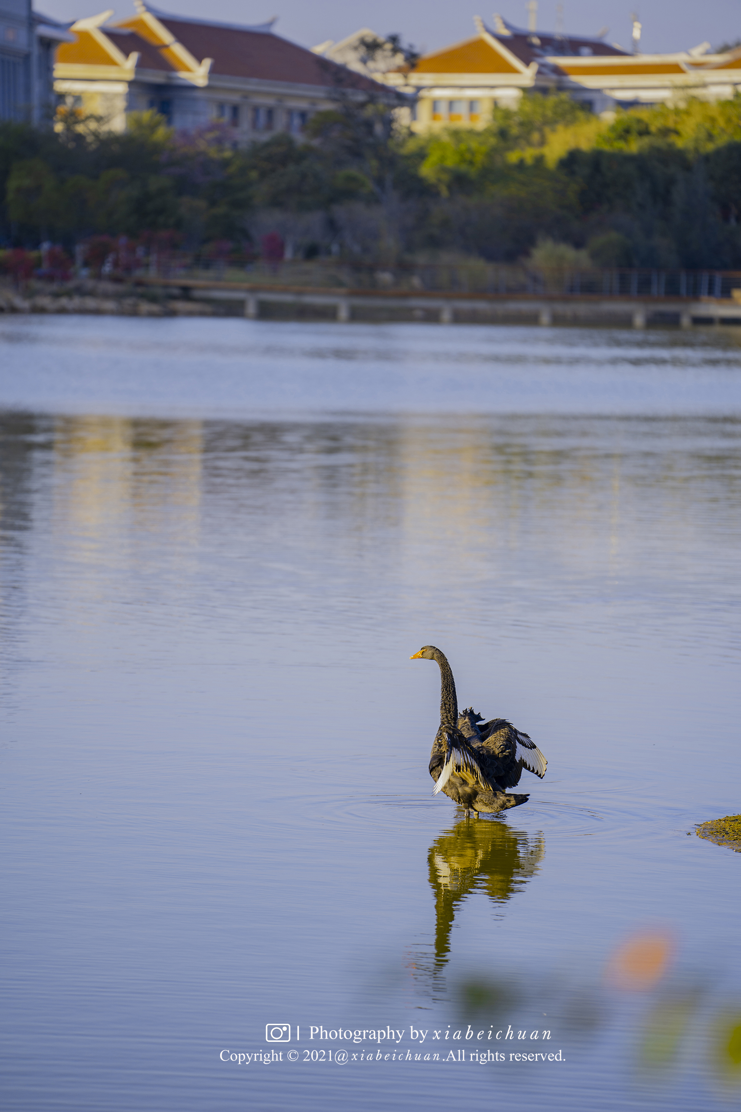
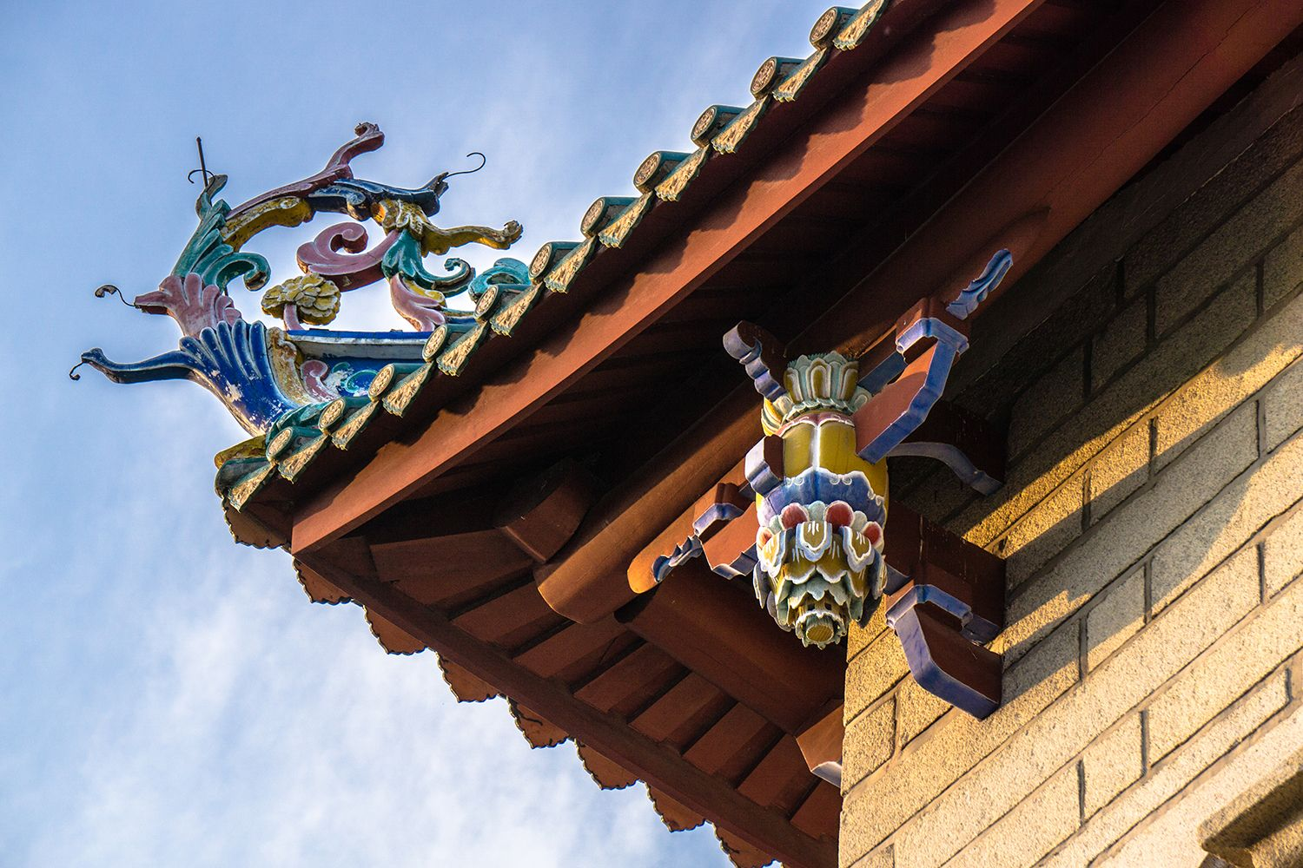
请在此输入标题
Your Title Here XMU
厦门大学图书馆始建于1921年，著名图书馆学家裘开明、文学巨匠林语堂、历史学家郑天挺、人类学家冯汉骥、金融学家朱保训和数学奇才陈景润等都曾任职于此。
输入关键词
输入关键词
历经百年积累，截至2022年12月，馆藏总量达1468万册。
纸本馆藏470万册，电子馆藏998万册，数据库计188个。
输入关键词
输入关键词
纸本馆藏涵盖各个领域
在东南亚和台湾研究的资料建设方面颇具优势

Slide 15
4
4-1 问题分析
标题
4-2 相关对策
4-3 结论成果

Slide 16
请在此输入标题
Your Title Here XMU
厦门大学图书馆始建于1921年，著名图书馆学家裘开明、文学巨匠林语堂、历史学家郑天挺、人类学家冯汉骥、金融学家朱保训和数学奇才陈景润等都曾任职于此。历经百年积累，截至2022年12月，馆藏总量达1468万册。其中，纸本馆藏470万册，电子馆藏998万册，数据库计188个。纸本馆藏涵盖各个领域，哲学、语言学、历史学、政治学、法学、经济学、管理学等方面的文献尤其丰富，在东南亚和台湾研究的资料建设方面颇具优势。馆内还藏有大量古籍线装书、缩微平片等资源，是全国古籍重点保护单位。

Slide 17
请在此输入标题
Your Title Here XMU
1921
1946
2018
2023
标题
标题
标题
标题
厦门大学（Xiamen University），简称厦大(XMU) ，由著名爱国华侨领袖陈嘉庚先生于1921年创办。
厦门大学（Xiamen University），简称厦大(XMU) ，由著名爱国华侨领袖陈嘉庚先生于1921年创办。
厦门大学（Xiamen University），简称厦大(XMU) ，由著名爱国华侨领袖陈嘉庚先生于1921年创办。
厦门大学（Xiamen University），简称厦大(XMU) ，由著名爱国华侨领袖陈嘉庚先生于1921年创办。

Slide 18
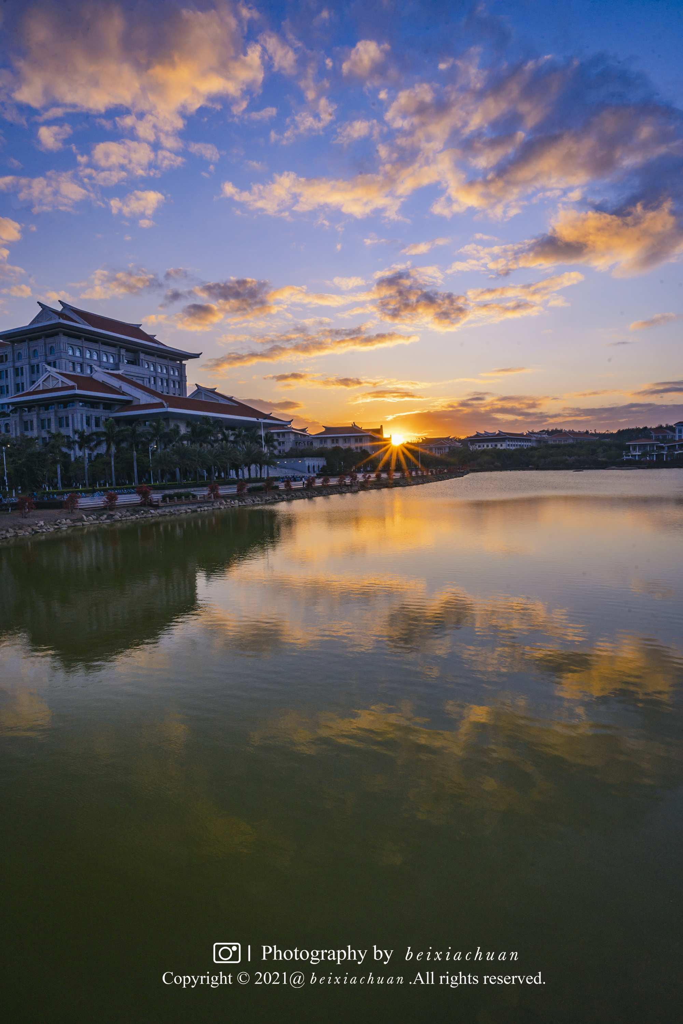
请在此输入标题
Your Title Here XMU
输入关键词
厦门大学（Xiamen University），简称厦大(XMU) ，由著名爱国华侨领袖陈嘉庚先生于1921年创办, 是中国近代教育史上第一所华侨创办的大学。
厦门大学建有思明校区、漳州校区、翔安校区和马来西亚分校。2018年，学校成为全国首批二十所学位授权自主审核单位之一。
2022年，化学、生物学、海洋科学、生态学、统计学、教育学6个学科入选国家公布的第二轮“双一流”建设学科。
截止2023年4月，全校研究生24000余人，其中，硕士研究生19000多人、博士研究生5000多人。

Slide 19
XMU 2023
PRESENTATION SLIDE
感谢指导
Thanks for Guidance

